Slide 1
Computer Vision
Tim Jagla, Patrick Nierath

Slide 2
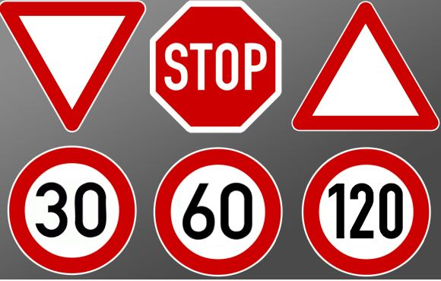
Aufgabe
- Erkennen von Verkehrsschildern in Bildern
- Beschränkung auf „Stop“, „Vorfahrt gewähren“ + 3
Geschwindigkeitsbeschränkungen

Slide 3
Probleme:
- verschiedene Skalierungen
- leicht veränderte Orientierung
- Verzerrung durch verschiedene Perspektiven
- Verdeckungen
- Bildrauschen/ Bildunschärfe
- Beleuchtungsunterschiede

Slide 4





Slide 5
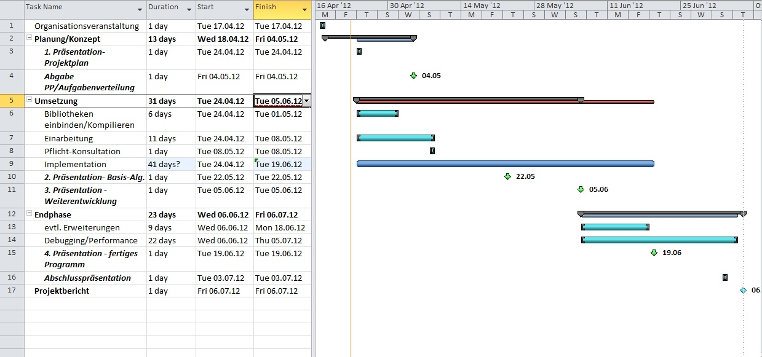
Projektplan:

